Slide 1
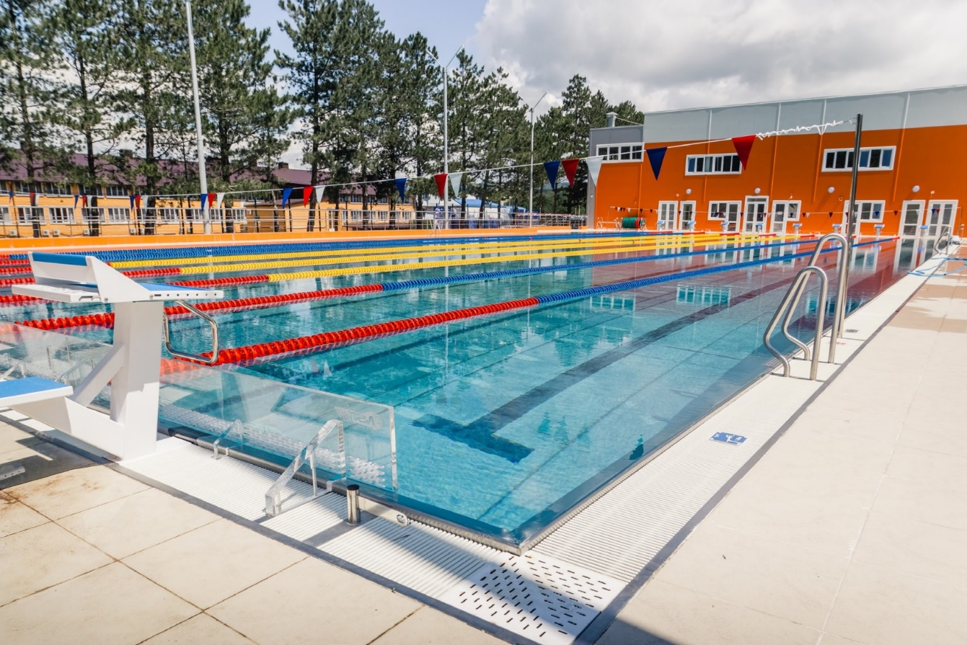
JAUNU SPORTA OBJEKTU INFRASTRUKTŪRAS ATTISTĪBA JAUNO STROPU RAJONĀ
ATKLĀTA PELDBASEINA – DAUDZFUNKCIONĀLA SEZONAS RAKSTURA SPORTA UN ATPŪTAS KOMPLEKSA IZBŪVE TĒRVETES IELĀ 29, DAUGAVPILĪ
Daugavpils pilsētas attīstības programmas «MANA PILS-DAUGAVPILS» 2014.-2020.gadam
rīcības un investīciju plāna 218.punkts

Slide 2
MĒRĶI:
ATKLĀTA PELDBASEINA – DAUDZFUNKCIONĀLA SEZONAS RAKSTURA SPORTA UN ATPŪTAS KOMPLEKSA IZBŪVE JAUNO STROPU RAJONĀ, DAUGAVPILĪ
Izveidot daudzfunkcionālu sporta un atpūtas kompleksu ar atpazīstamību starptautiskā līmenī, kas veicinātu tūristu piesaisti Daugavpilij;
Popularizētu veselīgu dzīvesveidu, nodrošinātu augstu sasniegumu sporta attīstību Latgalē un Latvijā, stimulējot videi draudzīgas un ilgtspējīgas apbūves veidošanu vēsturiskajā Daugavpils pilsētas kūrorta zonā;
Plānot apbūves kompleksu, kur tiktu nodrošinātas pilnvērtīgas treniņu un sacensību iespējas sportistiem, nodrošināti izmitināšanas pakalpojumi, atpūtas un veselīga dzīvesveida iespējas iedzīvotājiem, paredzētas iespējas plānojamo kompleksu izmantot kā bāzes vietu aktivitātēm brīvā daba Stropu Mežaparka teritorijā;
Attīstīt Daugavpils pilsētas un novada iedzīvotāju un pilsētas viesu interesi par sporta un aktīvas atpūtas norisēm pilsētas piedāvājumā, veidojot tūrisma produktu ne tikai Daugavpils sporta un atpūtas tūrisma industrijā, bet arī Latvijas tūrisma tirgū kopumā.

Slide 3
ATKLĀTA PELDBASEINA – DAUDZFUNKCIONĀLA SEZONAS RAKSTURA SPORTA UN ATPŪTAS KOMPLEKSA IZBŪVE JAUNO STROPU RAJONĀ, DAUGAVPILĪ
UZDEVUMI:
Izveidot 50 m atklāto peldbaseinu ar 8 celiņiem, baseinu peldēšanas apmācībai ar nepieciešamām tehniskajām un palīgtelpām, sporta nodarbībām un aktīvai atpūtai, peldēšanas sacensību un treniņu organizēšanai;
Veidot plašu atpūtas un izklaides zonu, kas funkcionāli saistīta ar baseina infrastruktūru un iekļauj ūdens atrakcijas, saunu, mierīgās atpūtas zonu, un vietu sportiskām aktivitātēm;
Atsevišķā būvniecības kārtā paredzēt viesnīcas ar SPA centru, restorānu un konferenču telpām izbūvi;
Piedāvāt risinājumus siltumapgādei, kas nodrošinātu atklātā baseina izmantošanai starpsezonu periodā, izvērtēt iespēju izmantot alternatīvus un videi draudzīgus enerģijas avotus (siltumsūkņi, saules enerģija, siltuma akumulēšanas iespējas);
Paredzēt funkcijas, kurām daļa no plānotā objekta ir izmantojama visu gadu (viesnīca, kafejnīca un tml.);
Paredzēt teritoriju apbūvi veidot pa kārtām, sākotnēji izbūvējot peldbaseinu ar nepieciešamajām palīgtelpām;
Piedāvāt mūsdienīgu, ilgtspējīgu, pārdomātu labiekārtojuma un apstādījumu koncepciju.

Slide 4
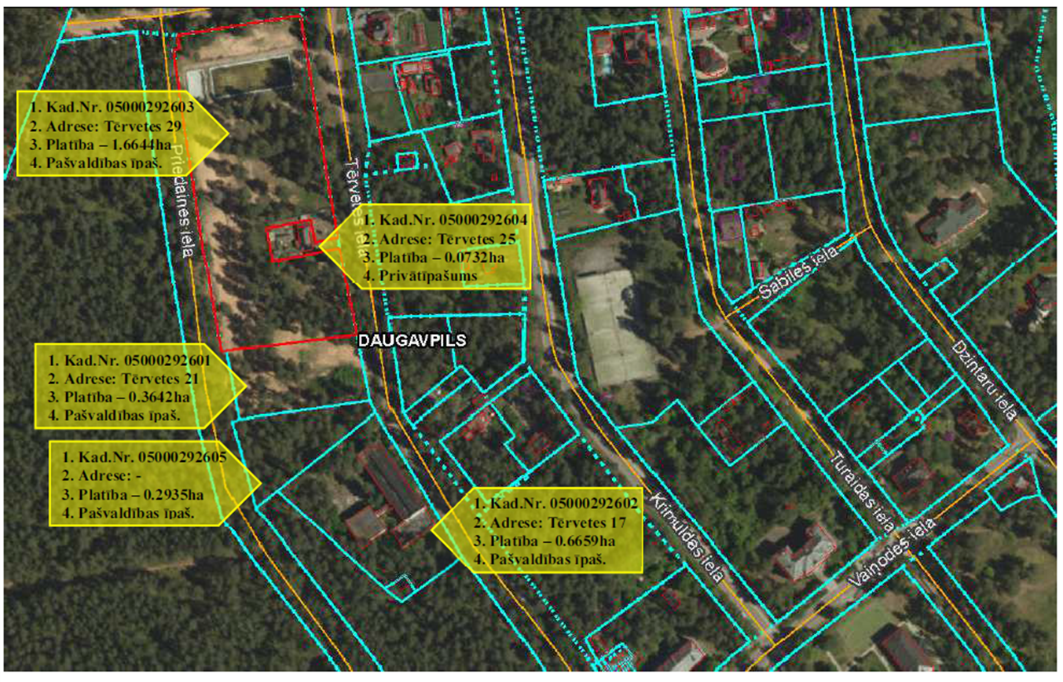
ATKLĀTA PELDBASEINA – DAUDZFUNKCIONĀLA SEZONAS RAKSTURA SPORTA UN ATPŪTAS KOMPLEKSA IZBŪVE JAUNO STROPU RAJONĀ, DAUGAVPILĪ

Slide 5
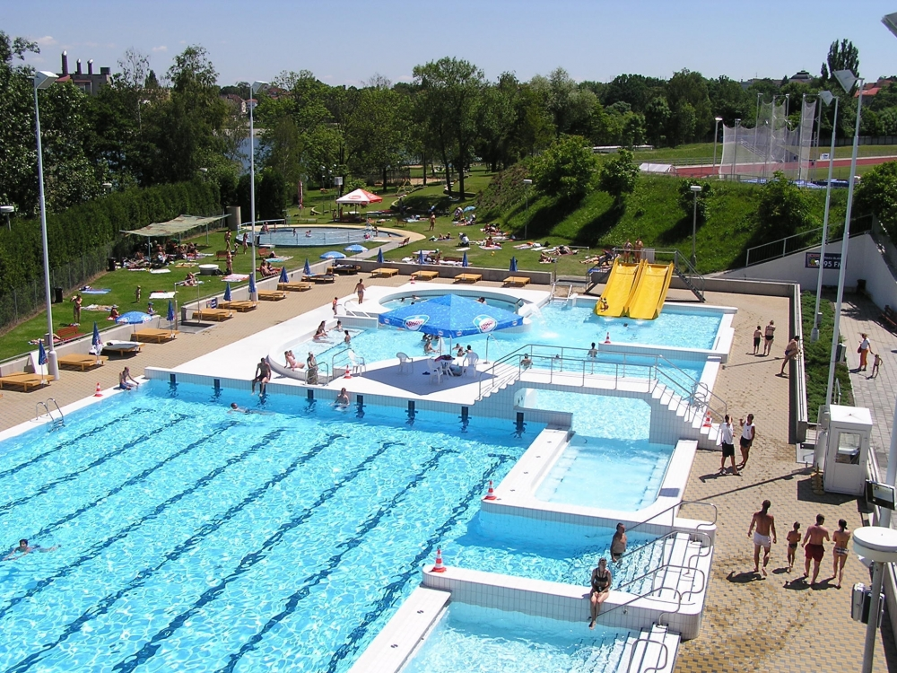
ATKLĀTA PELDBASEINA – DAUDZFUNKCIONĀLA SEZONAS RAKSTURA SPORTA UN ATPŪTAS KOMPLEKSA IZBŪVE JAUNO STROPU RAJONĀ, DAUGAVPILĪ
1.kārta – Sporta peldbaseins 50m un peldapmācībās baseins ar palīgēkām;
2.kārta – Aktīvas atpūtas un izklaides zona ar palīgtelpām;
3.kārta – Viesnīca ar SPA centru;
4.kārta – Teritorijas labiekārtojums un stāvlaukumi.

Slide 6
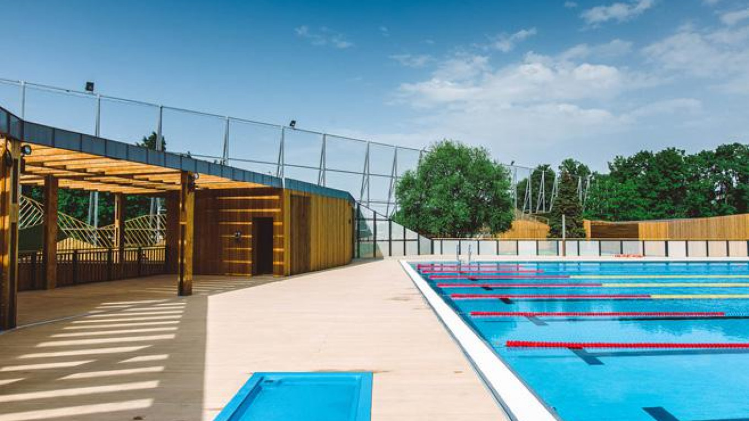
1.Kārta
Sporta peldbaseins (8 celiņi)
Garums – 50.0 m;
Platums – 21.0 m;
Dziļums – 2.0 m (1.35 m min).
Peldapmācības peldbaseins
Garums – 21.0 m;
Platums – 8.5 m;
Dziļums – 0.0~1.35 m.

Slide 7
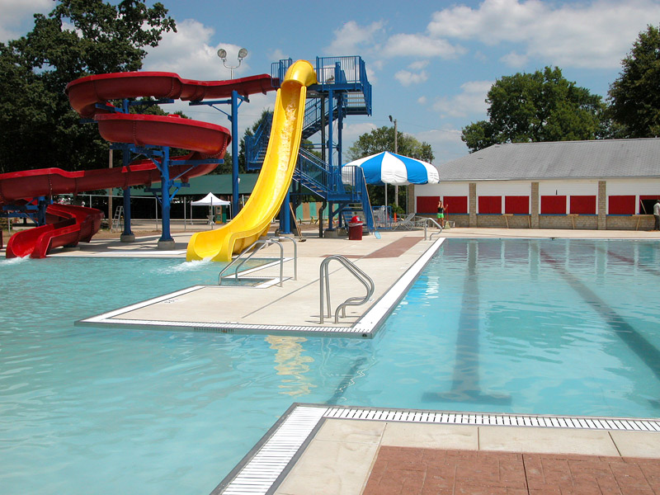
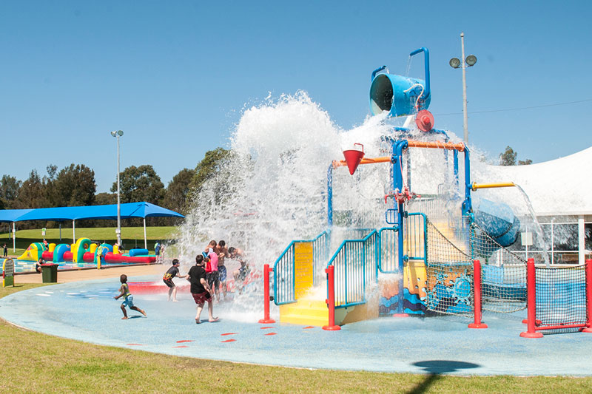
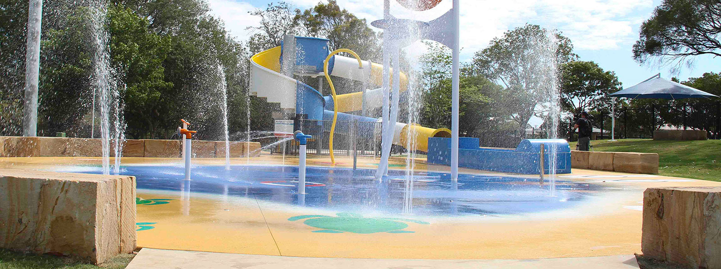
2.Kārta
Aktīvas atpūtas un izklaides zona
Ūdens atrakciju baseins;
Ūdens kritumi, kalniņi, kaskādes;
Mākslīga viļņa efekts;
Izklaides elementi u.c.

Slide 8
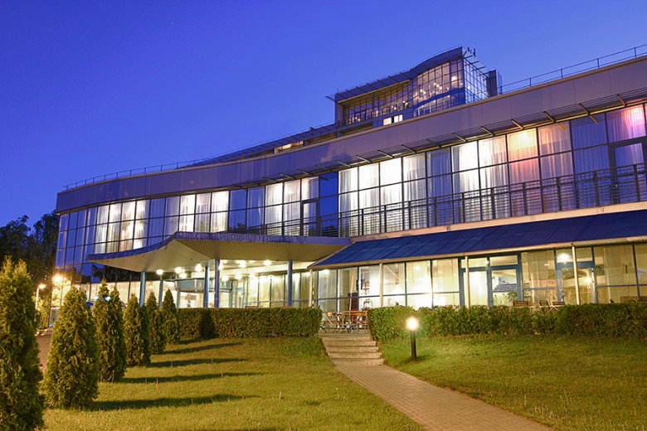
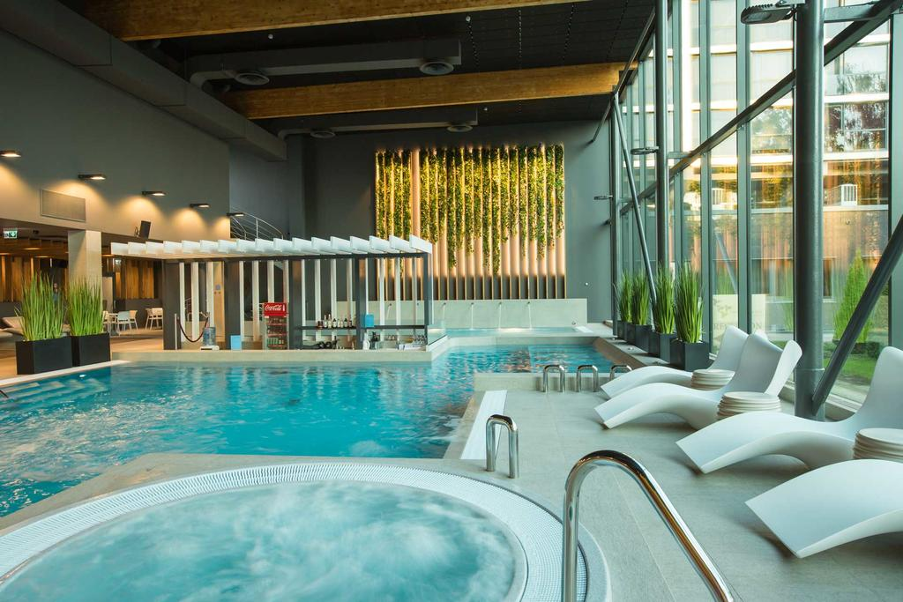
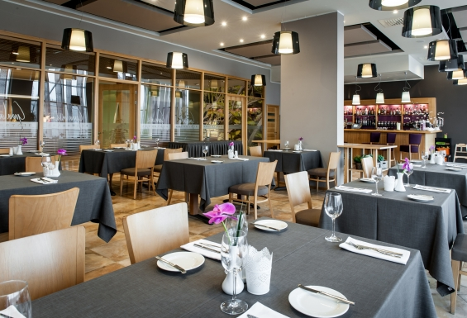
3.Kārta
Viesnīca ar SPA centru
Viesnīca 100 personām;
Kafeinīca;
SPA centrs.

Slide 9
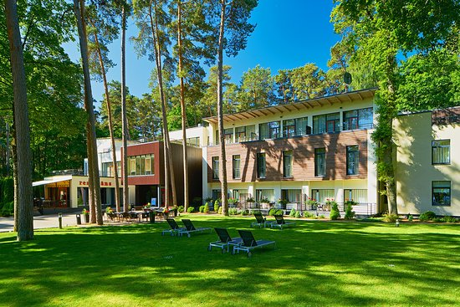
4.Kārta
Teritorijas labiekārtojums
Stāvlaukumi;
Velo novietnes;
Velo nomas punkts;
Elektro automobīļa uzlādes punkti;
Dekoratīvie elementi un apstādījumi;
Teritorijas energoefektīvs apgaismojums.

Slide 10
Paldies par uzmanību!

